Slide 1
上一讲知识点回顾：
化工热力学的用途：
热力学性质计算和关联
可行性分析：相平衡、化学反应可行性和平衡
能量的有效利用
化工热力学的局限性
不研究物质结构，不考虑过程机理和细节，不能解决过程进行的阻力，确定过程速率。
理想化过程，理想化模型。理想化方法作用

Slide 2
上一讲知识点回顾：
化工热力学的用途：
热力学性质计算和关联
可行性分析：相平衡、化学反应可行性和平衡
能量的有效利用
化工热力学的局限性
不研究物质结构，不考虑过程机理和细节，不能解决过程进行的阻力，确定过程速率。
理想化过程，理想化模型。理想化方法作用

Slide 3


各章之间的联系
第2章 流体的PVT关系( p-V-T, EOS)
第5章 相平衡
第11章 高分子溶液热力学
给出物质 有效利用极限
化工热力学的任务
第3章 纯流体的热力学性质(H,S,U，难测；由EOS+C_{p}得到）
第6、7章 化工过程能量分析(H,S, W,E_{x} )
给出能量有效利用极限
第4章 流体混合物的热力学性质
第11章 高分子溶液热力学基础
第8章动力循环与制冷循环
( H, S, Q, W, η )
Notes:
上一节课绪论，我们介绍了化工热力学的定义、用途、研究内容和特点以及研究方法；化工热力学的任务是什么？

Slide 4
热力学最基本性质有两大类
怎么办???
P,V ,T,C_{p},x（物质）
U,H, S,G（能量）
从容易获得的物性数据（P、V、T、x）来推算较难测定的数据（ H，U，S，G ）
易测
难测!
但存在问题：
  1)有限的P-V-T数据，无法全面了解流体的P-V-T 行为；
  2)离散的P-V-T数据，不便于求导和积分，无法获得数据点
  以外的P-V-T 和H，U，S，G数据。
如何解决？

Slide 5
如何解决？
  只有建立能反映流体P-V-T关系的解析形式才能解决。
  这就是状态方程Equation of State(EOS)的由来。
  EOS反映了体系的特征，是推算实验数据之外信息和其它物性数据不可缺少的模型。
流体P-V-T数据+状态方程EOS是计算热力学性质最重要的模型之一。
EOS+C_{P}^{ig}——>所有的热力学性质

Slide 6


第2章 流体的p-V-T关系
流体的压力p、摩尔体积V 和温度T是物质最基本的性质；
P-V-T关系的用途
1.流体的p-V-T关系可直接用于设计，如：
  1) 输送管道直径的选取。
  2）储罐的体积、承受压力。
2.利用可测的热力学性质（T，P，V，C_{P}）计算不可测的热力学性质（H，S，G，f，φ，α，γ）。
而2点的意义比1点要大得多.（将在第3、4、11章介绍）
有了p-V-T关系，加上 ，热力学性质计算问题均可得到解决。

Slide 7
重点内容
2.1 纯物质的p-V-T关系﹡
2.2 状态方程﹡
立方型状态方程
多参数状态方程
2.3 对应态原理及其应用﹡
2.4 流体的蒸气压、蒸发焓和蒸发熵
2.5 混合规则与混合物的p-V-T关系
2.6 液体的p-V-T关系

Slide 8
2.1 纯物质的p-V-T关系
纯物质的p-V-T立体图
纯物质的p-T图
纯物质的p-V图

Slide 9
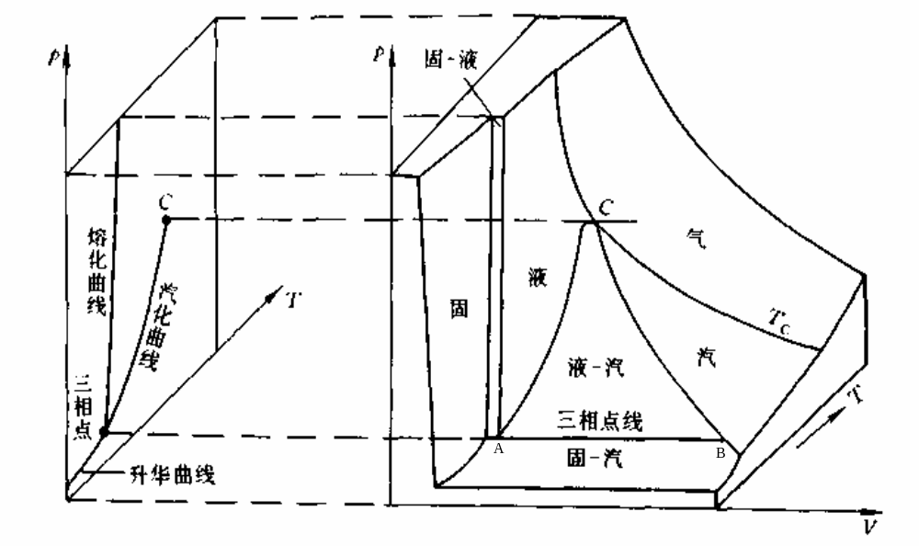
各点、线、面、区的位置和物理意义
单相区 (V, G, L, S)
两相共存区 (V/L, L/S, G/S)
饱和线
三相线
临界点
超临界流体
（T>T_{c}和p>p_{c}）
图2-1 纯物质的pVT相图

Slide 10
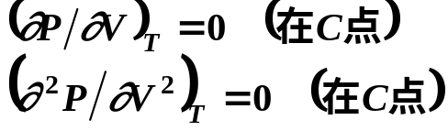
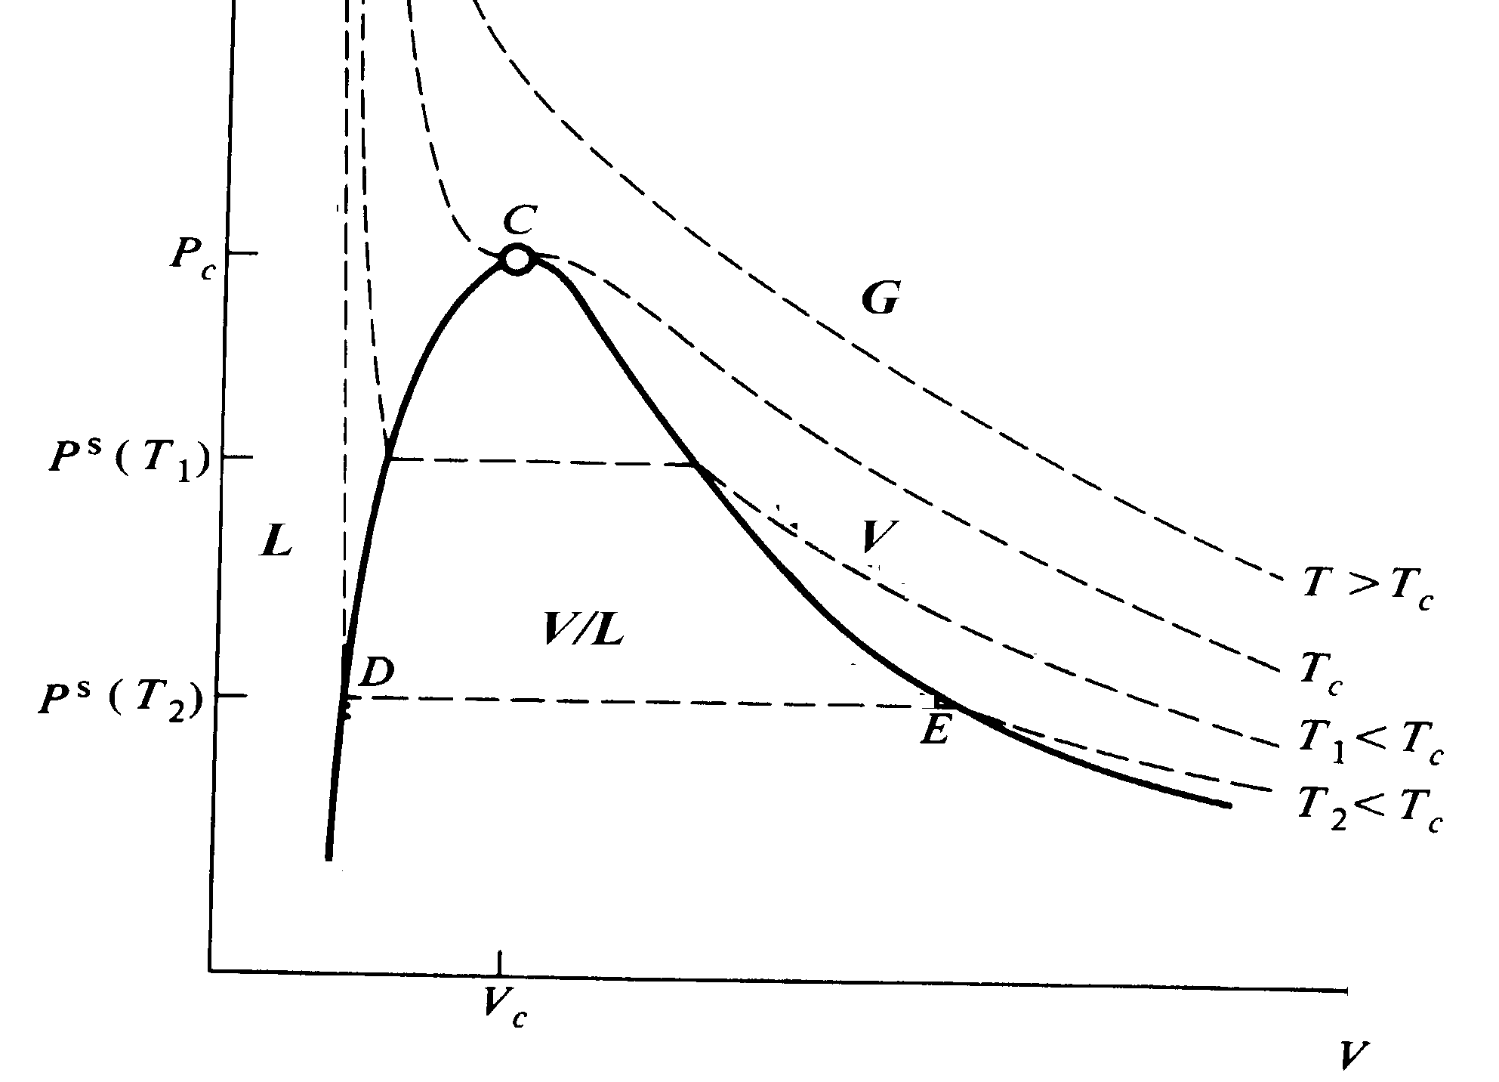
P-V图
1点、2线、 4区
临界点
④ 超临界流体区（T>T_{c}和P>P_{c}）
①过冷液体区L
②过热蒸汽区
③汽液两相平衡区
F=C-P+2=1
①饱和液相线
（泡点线）
②饱和汽相线
（露点线 ）
什么是正常沸点？
恒温线

Slide 11
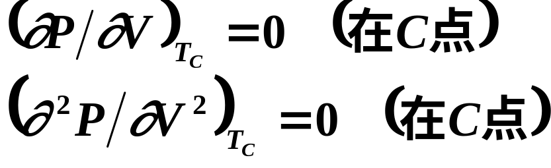
临界点—p-V-T中最重要的性质
1）T_{c}、p_{c} 是纯物质能够呈现汽液平衡时的最高温度和最高压力。
要使气体液化温度绝对不能超过T_{c} 。
气体“液化”的先决条件是T<T_{c}，否则无论施加多大的压力都不可能使之液化。
2）临界等温的数学特征：等于临界温度的等温线在临界点出现水平拐点。
重要！

Slide 12

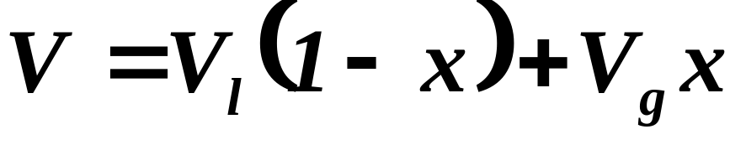
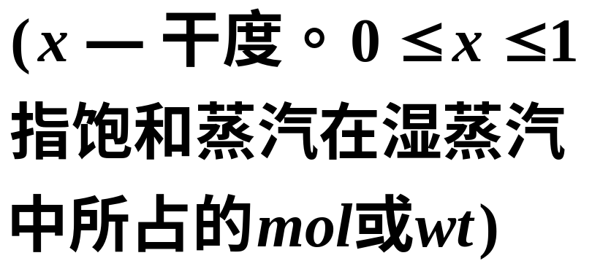
如何描述两相共存区不同的状态点？
  纯物质从饱和液体点D到饱和蒸汽点E, T和P保持不变的，只有体积在变化。
·
x
V_{l}
V_{g}
·
V
—系统所处两相状态点。

Slide 13
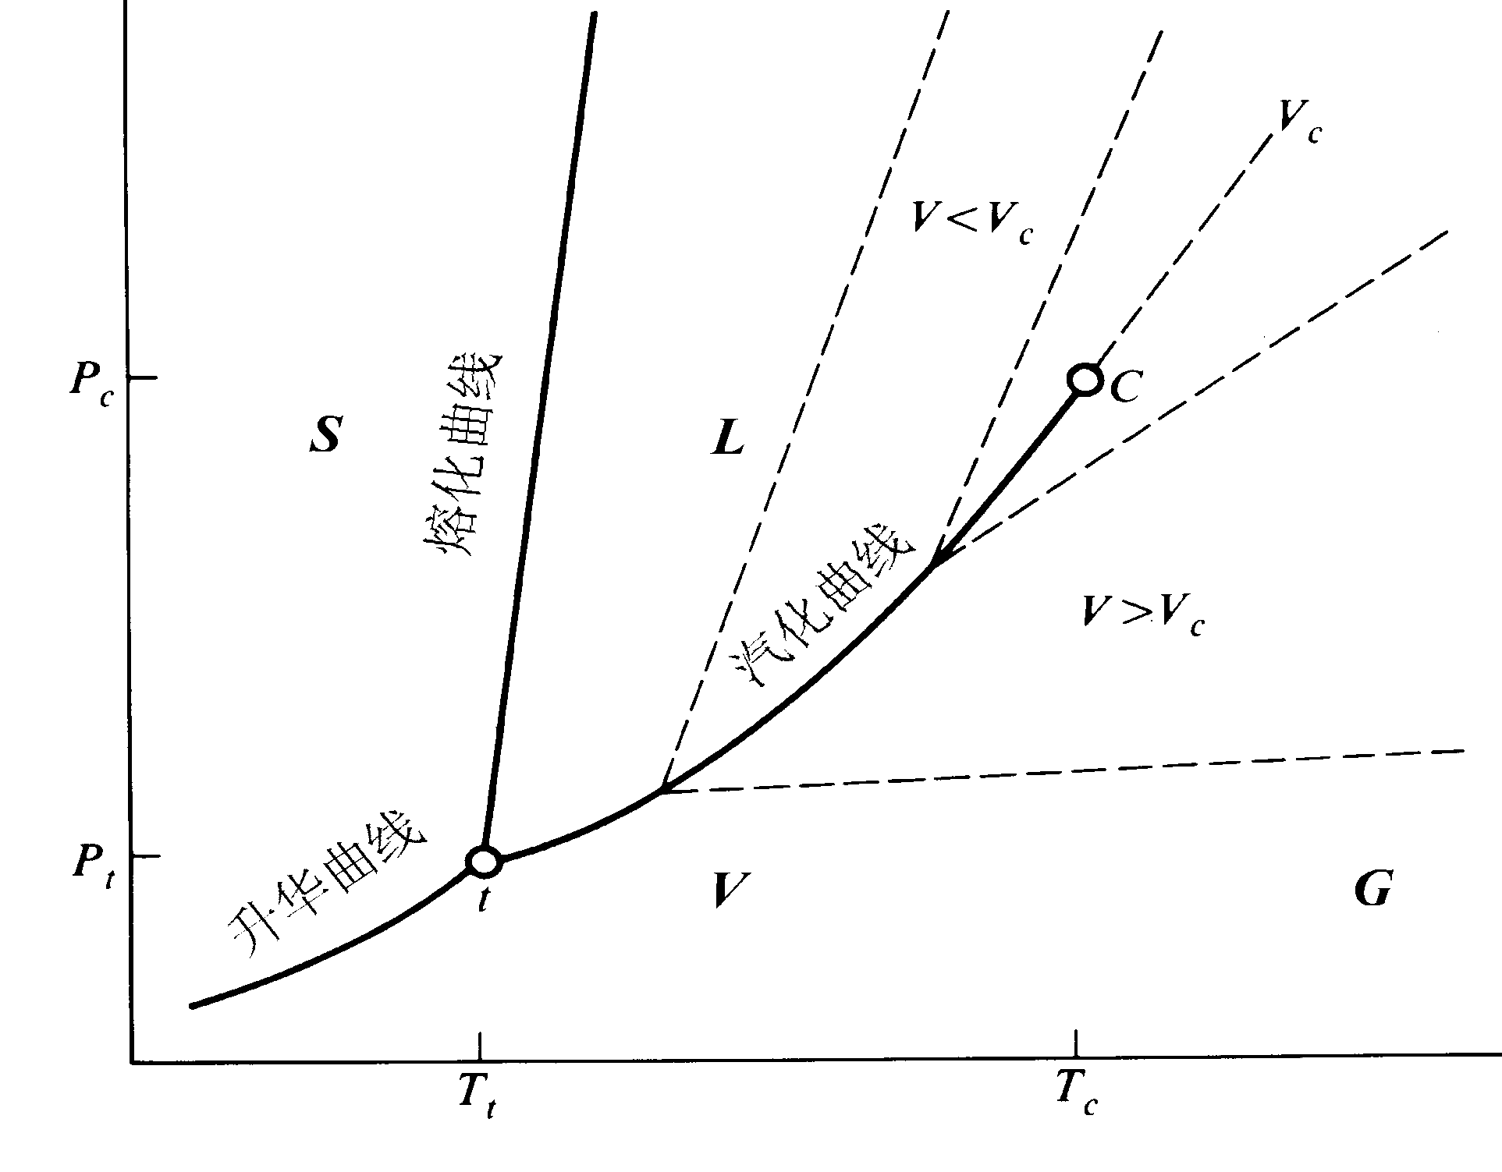
P-T图
2点、3线、 4区
临界等容线
超临界流体区
（T>Tc和P>Pc）
液固平衡线
液体区
临界点
固体区
汽液平衡线
气体区
三相点F=C-P+2=0
水的三相点：0.0098℃
汽固平衡线

Slide 14
P-T 图的特征、相关概念
p-T图最能表达温度、压力变化所引起的相态变化，因此p-T图常被称之为相图。
单相区
两相平衡线（饱和曲线）
  汽化曲线、熔化曲线、升华曲线
三相点(T_{t},P_{t})和临界点(T_{c},P_{c},V_{c})
等容线
  临界等容线V=V_{c}、V>V_{c}、V<V_{c}

Slide 15
课堂练习
1）过热蒸汽等温冷凝为过冷液体；
2）过冷液体等压加热成过热蒸汽；
3）饱和蒸汽可逆绝热膨胀；
4）饱和液体恒容加热；
5）在临界点进行的恒温膨胀
P
C
5
将上述变化过程在P-V图上表示出来
4
1
3(T降低)
2
V

Slide 16
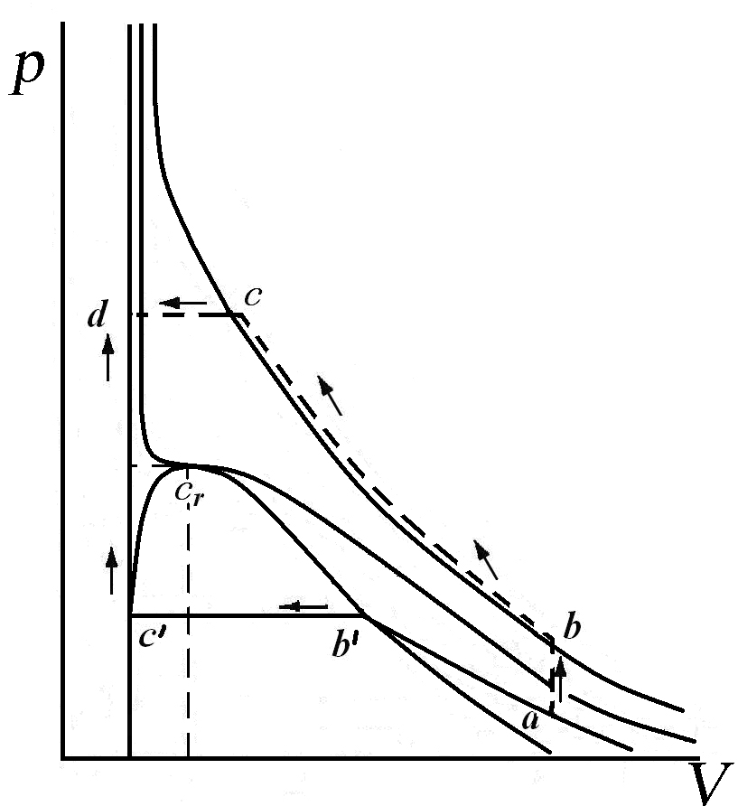
例：
现有一过程，从p-V 图的状态点a(过热蒸气)出发，到达状态点d（过冷液体）可以有两种途径：①均相途径(a→b→c→d)；②非均相途径(a→b’→ c’→d)。请在p-T 图上画出对应的路径。

Slide 17
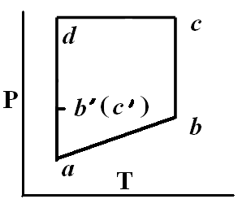
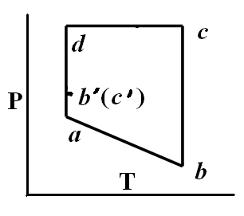

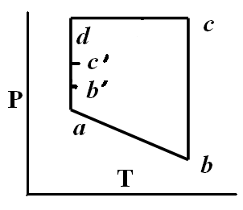
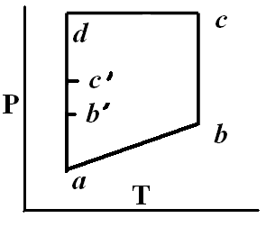
A
B
C
D

Slide 18
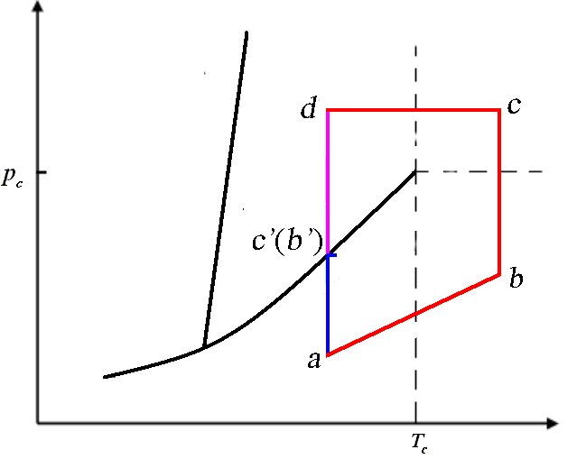


Slide 19

4. 超临界流体萃取技术
1）定义：在T>T_{c}和P>P_{c}区域内，气体、液体变得不可区分，形成的一种特殊的流体，称为超临界流体。
超临界流体区（T>T_{c}和P>P_{c}）
Notes:
在汽液两相平衡区的自由度为多数？为1，哪个参数在变？体积！也就是说在这个区域，T，p都是不变的，也就是说，纯物质的泡点与露点的温度与压力是一样的。
就是物质在利用超临界状态具有惊人的溶解能力，可提取传统化学方法无法提取的高附加值物质 。

Slide 20
2）特点：超临界流体兼具气体和液体两者的优点。
  具有液体一样的溶解能力和密度等 ；
  具有气体一样的低粘度和高扩散系数。
  在临界状态附近 ，溶质在超临界流体中的溶解度对T、P的变化很敏感 ；
  T、P微小变化会导致溶解度有几个数量级的突变 ；
  超临界流体技术正是利用了这一特性，通过对T、P的调控来进行物质的分离。

Slide 21
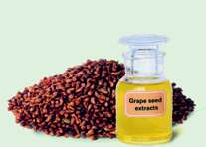
3）超临界萃取技术的工业应用：
超临界流体包括 : CO₂ 、H₂O、甲苯、甲醇、乙醇等。
只有CO₂ 应用最多。价廉、易得、无毒，具有惊人的溶解能力。
临界条件温和：T_{c}=31.1 ℃ ；p_{c} =7.4MPa。
  萃取温度在接近室温(35～40℃)就能将物质分离出来，且能保持药用植物的有效成分和天然活性。
  对于高沸点、低挥发性、易热解的物质也能轻而易举萃取出来，这是传统分离方法做不到的；
  最初，用超临界CO₂成功地从咖啡中提取咖啡因；现在非常多用于中药提取领域。
  从红豆杉树皮叶中获得的紫杉醇是抗癌药物；
  从银杏叶中提取银杏黄酮；从蛋黄中提取的卵磷脂 。

Slide 22
各种溶剂的临界特性
流体名称 | 分子式 | 临界压力(bar) | 临界温度(℃) | 临界密度(g/cm³)
二氧化碳 | CO₂ | 72.9 | 31.2 | 0.433
水 | H₂O | 217.6 | 374.2 | 0.332
氨 | NH₃ | 112.5 | 132.4 | 0.235
乙烷 | C₂H₆ | 48.1 | 32.2 | 0.203
乙烯 | C₂H₄ | 49.7 | 9.2 | 0.218
氧化二氮 | N₂O | 71.7 | 36.5 | 0.450
丙烷 | C₃H₈ | 41.9 | 96.6 | 0.217
戊烷 | C₅H₁₂ | 37.5 | 196.6 | 0.232
丁烷 | C₄H₁₀ | 37.5 | 135.0 | 0.228

Slide 23
2.2 流体的状态方程（EOS）
EOS是计算热力学性质最重要的模型之一。 为何？
  １. EOS是物质P-V-T关系的解析式．即用一个EOS即可精确地代表相当广泛范围内的P、V、T实验数据，借此可精确地计算所需的P、V、T数据。
  2. 用EOS可计算不能直接从实验测定的其它热力学性质——（H，S，G）数据。
  3. 用EOS可进行相平衡和化学反应平衡计算
什么是EOS状态方程？
f(P,V,T) =0
—状态方程 Equation of State(EOS)

Slide 24
目前已有150多种EOS。但没有一个EOS能描述在工程应用范围内任何气体的行为。
状态方程包含的规律愈多，方程就愈可靠；准确性越高，应用范围越广，模型越有价值。
状态方程的准确度和方程型式的简单性是一对矛盾。
建立EOS的方法：或以理论法为主、或以经验法为主。实际应用以半经验半理论和纯经验的EOS为主。
我们介绍各种EOS的特点和应用范围，并不要求建立。

Slide 25
2.2.1 理想气体的状态方程
理想气体状态方程： PV_{t}=nRT;
  当n＝１mol， PV=RT ；Z=PV/RT=1
理想气体：分子间没有相互作用力；气体分子本身的体积为零。
理想气体EOS是f(P,V,T) =0 中最简单的一种形式。

Slide 26


研究理想气体的实际意义
1 在较低压力和较高温度下可用理想气体方程进行计算。
  例如：在大气环境下的空气、氮气以及常压高温条件下的燃烧烟气等均可视为理想气体。
2 为真实气体状态方程计算提供初始值。
3 判断真实气体状态方程的极限情况的正确程度，当 或者 时，任何的状态方程都还原为理想气体方程。

Slide 27
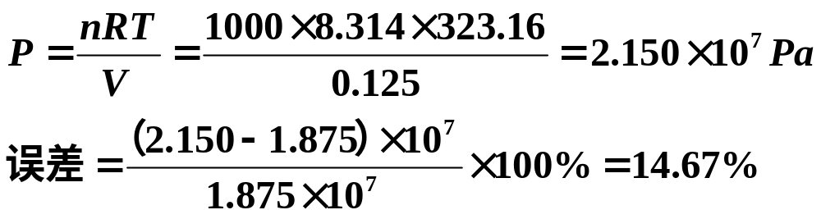
例:将1kmol甲烷压缩储存于容积为0.125m³,温度为323.16K的钢瓶内.问此时甲烷产生的压力多大?其实验值为1.875x10⁷Pa.
解:
误差高达14.67%!!!
理想气体EOS只适合压力非常低的气体,不适合真实气体。

Slide 28
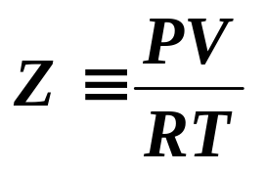
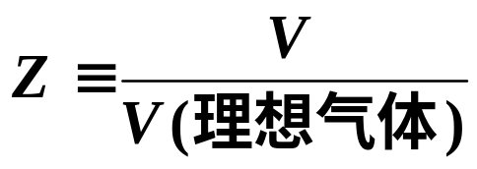
气体的非理想性
真实气体分子有大小、分子间有相互作用力是造成气体非理想性的原因。
真实气体对理想气体的偏离程度可以用压缩因子Z来表达：
更直观的表达为：
  (a)分子间吸引力促使Z<1。
  (b)分子间排斥力使Z>1 。
  (c)吸引力和排斥力的平衡暗指Z=1 。（注意理想气体是一个特例，既没有吸引力，也没有排斥力）。

Slide 29
2.2.2 真实气体的状态方程
真实气体偏离理想行为，理想气体状态方程不能描述真实气体的状态，因此出现了：
      van der Waals（ vdW范德华）状态方程
      ②Redlich-Kwong状态方程
      Soave-Redlich-Kwong状态方程
      Peng-Robinson状态方程
      Virial（维里）状态方程
      BWR方程、Martin-Hou(MH)方程
2.2.2.1立方型
2.2.2.2
多参数高次型

Slide 30
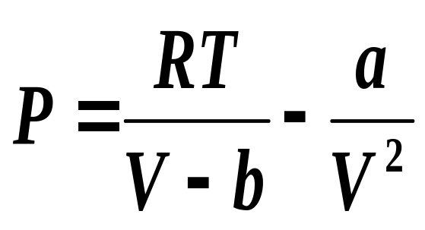
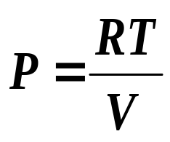

2.2.2.1 立方型状态方程
A. van der Waals(vdW) EOS—范德华方程
理想气体
(1)分子间力的修正项
a为引力参数。
(2)体积修正项
b为斥力参数
vdWEOS的贡献：
1873年荷兰莱顿大学范德华，在其博士论文—“关于气态和液态的连续性”中提出vdW EOS ；
不仅修正了理想气体EOS，而且论证了气液态混合物是以连续方式互相转化的，是第一个同时能计算汽液两相和临界点的方程。
1910年曾获诺贝尔奖。

Slide 31
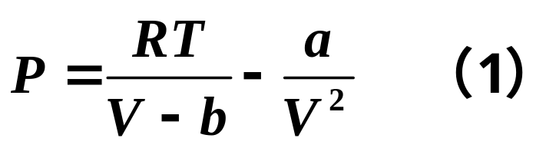
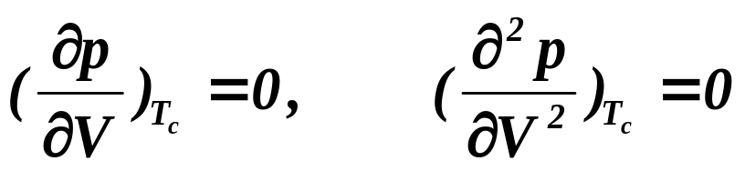
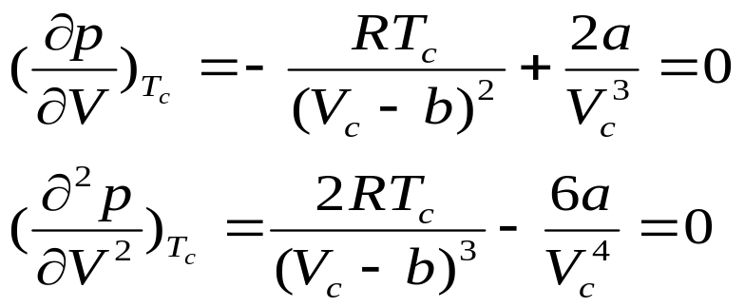
1）范德华方程常数a、b的确定
对于Van der Waals方程
应用临界等温的数学特征，即
（2）
临界等温线在C点的斜率等于零
临界等温线在C点的曲率等于零
对(1)式求关于摩尔体积V的一阶和二阶偏导数 ，即可得
（3）
（4）

Slide 32
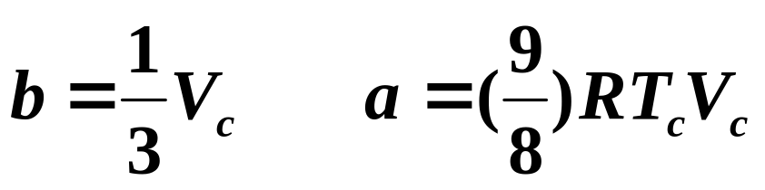
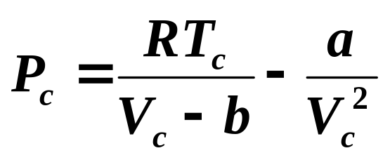
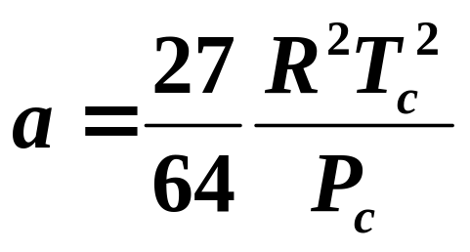
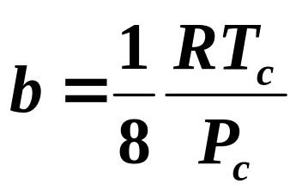
联立求解方程（3）和（4）,得
(5)
由于V_{C}的实验值误差大，a，b要用P_{c},T_{c}来表示
将方程（1）用于临界点，即与(5)式联立，即得
（6）
将（6）式与（5）联立，即得
vdW常数常用形式
（7）

Slide 33
  2）vdW EOS的缺点
  两项修正项过于简单，准确度低，不能在任何情况下都能精确描述真实气体的P-V-T关系。
  实际应用少。
  3）vdW EOS的改进
  改进形式为Redlich-Kwong( RK )；Soave RK (SRK ) ；Peng-Robinson (PR )状态方程
  但改进形式均以vdW状态方程为基础

Slide 34

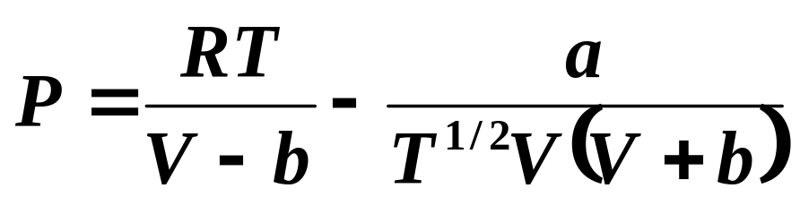
B. Redlich-Kwong（RK） EOS
vdW方程:
(8)
改变了方程的引力项P_{att}，以使得计算的V减小，试图改进方程，保证计算P-V-T的准确性；
RK方程明显优于vdW方程，是真正实用的EOS。
此方程是由犹太裔奥地利化学家奥托·雷德利希（Otto Redlich）和美国华裔学者约瑟夫·邝（Joseph Neng Shun Kwong，1916－1998）在1949年提出的.

Slide 35
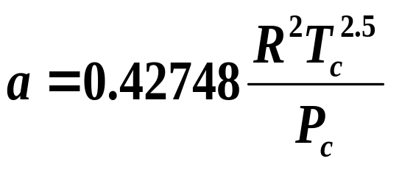
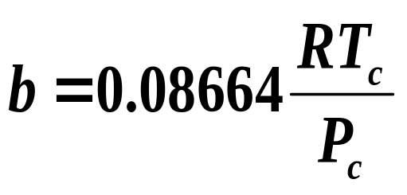
RK方程常数的获取
用同于vdW方程的方法得到常数a,b值，
即临界等温线在临界点的条件得到：
(9)
(10)

Slide 36
RK方程的特点
1、RK方程计算气相体积准确性有了很大提高。
2、RK方程能较成功地用于气相P-V-T的计算，但计算液相体积的准确性不够，不能同时用于汽、液两相。
3、RK方程用于烃类、氮、氢等非极性气体时，即使在几百大气压精度都较高，误差仅在2%左右；但对于氨、水蒸气等极性较强的气体则精度较差，误差在10-20%。
4、 对RK方程进行修正，但同时降低了 RK的简便性和易算性。成功的有Soave的修正式（SRK）

Slide 37
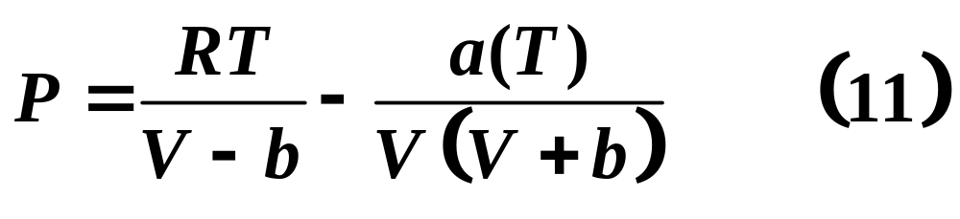
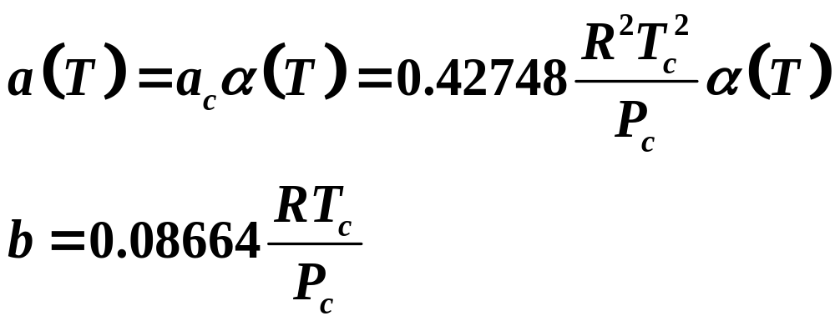
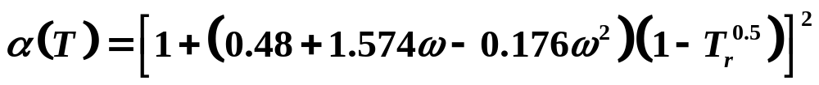
C. Soave - Redlich - Kwong ( SRK )方程
Soave把RK方程中的常数a看作是T的函数
ω:偏心因子
与RK方程相比，SRK方程可计算极性物质，更主要的是可计算饱和液体密度，使之能用于混合物的汽液平衡计算，故在工业上获得了广泛应用。

Slide 38
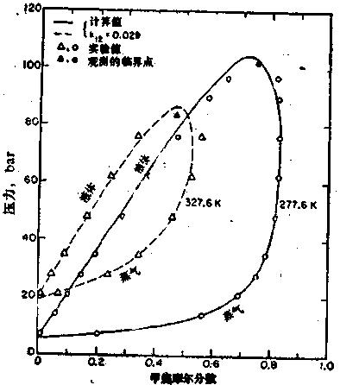
用SRK状态方程计算的甲烷－丙烷的恒温压力－组成图。
计算值与实验值非常符合

Slide 39
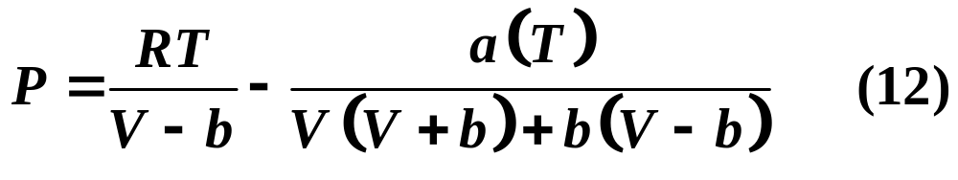
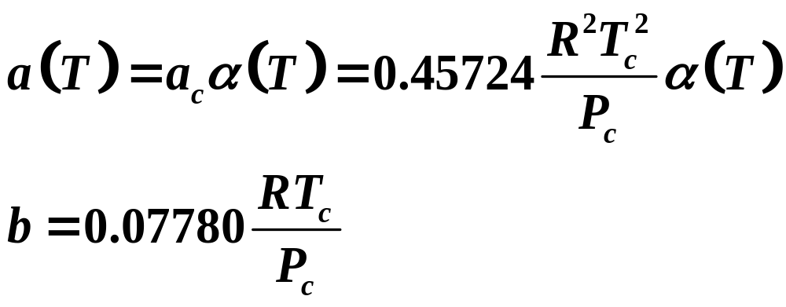
D. Peng-Robinson方程（PR方程）
PR方程预测液体摩尔体积的准确度较SRK有明显改善，而且也可用于极性物质。
能同时适用于汽、液两相；在工业中得到广泛应用。

Slide 40
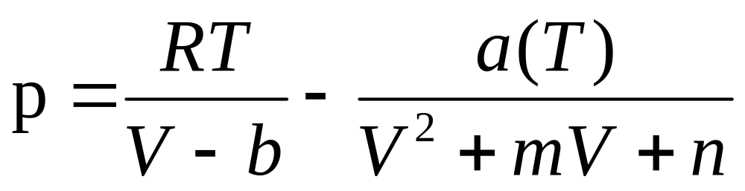
E. 立方型状态方程的通用形式
前面介绍的都是立方型状态方程。其中
  里程碑式的状态方程：vdW方程,RK方程
  在工程上有广泛应用的状态方程：SRK方程，PR方程
  它们归纳起来可以是如下形式：

Slide 41
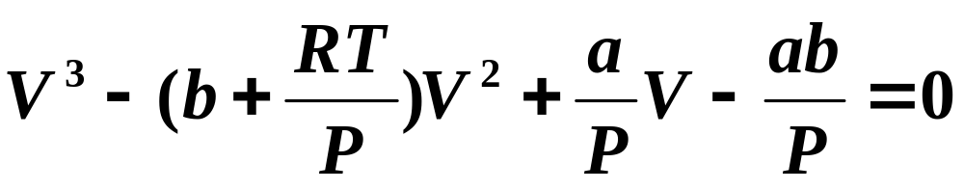
立方型状态方程根的求取
以vdW方程为例：
V有三个根，在不同温度区域的意义
1) T>Tc
2) T=Tc
3) T<Tc

Slide 42
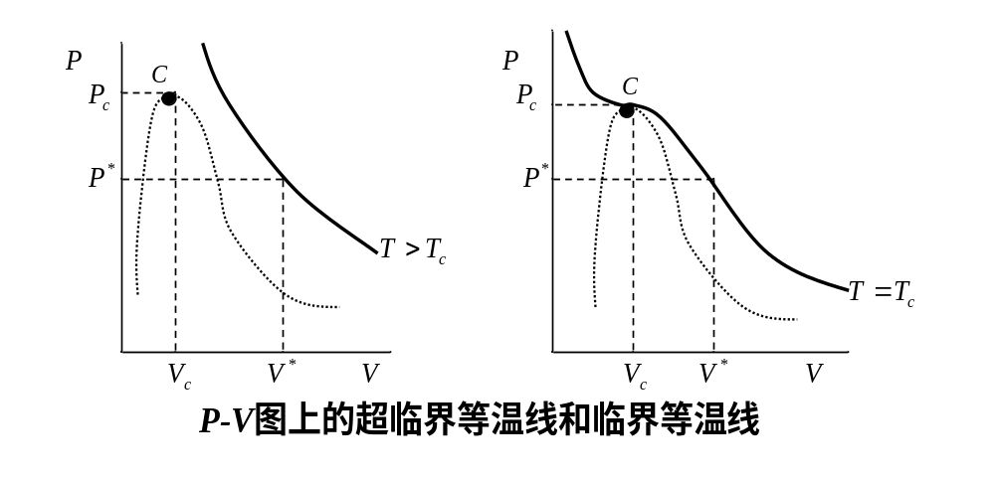
1)T>Tc
2)T=Tc
当P≠P_{c}时，仅有一个实根
当P=Pc时，三个重实根 V=Vc
仅有一个实根，对应于超临界流体和气体的摩尔体积。

Slide 43
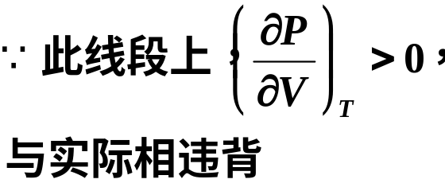
3)T<Tc
P
C
三个不同实根，发生于两相区
V_{大}—对应于饱和汽摩尔体积
V_{小}—对应于饱和液摩尔体积
V_{中}—无物理意义。
P*
T<Tc
V ^{sl} V ^{x} V ^{sv}
V

Slide 44

立方型状态方程解题方法
以RK方程为例：
(8)
1)已知T,V，如何求P？
  显压型，直接计算，很方便。
  在计算时，一定要注意单位，1atm=0.101325×10⁶Pa=0.101325MPa
2)已知P,T，如何求V？
工程上最常用的情况，因为P，T易测。用各种迭代法求解。
3)已知P, V，如何求T ？
用各种迭代法求解。

Slide 45
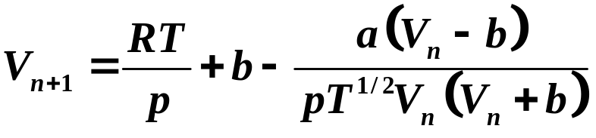
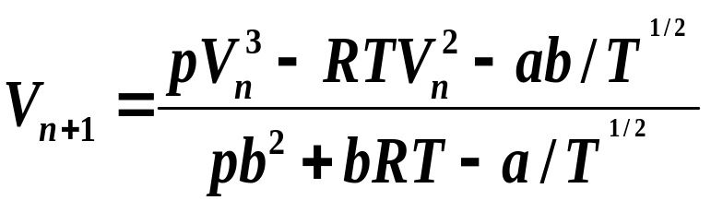



已知P,T，如何求V？——直接迭代法
考虑到迭代法的收敛问题，需要改变方程的形式，以求方程的特解。RK方程为例：
汽相摩尔体积： (14)
液相摩尔体积： (15)
汽相摩尔体积的求取通常以理想气体体积 为初始值；
液相摩尔体积以 为初始值；
代入式(14) 或(15)，得到的V值后再代到等式的右边，一直迭代到V值的变化很小，达到要求为止，譬如 。

Slide 46

上一讲知识点回顾：
纯物质的p-V图
什么是EOS状态方程？
f(P,V,T) =0
      van der Waals（范德华）状态方程
      Redlich-Kwong状态方程
      Soave-Redlich-Kwong状态方程
      Peng-Robinson状态方程
立方型方程

Slide 47
立方型状态方程解题方法
以RK方程为例：
(8)
1)已知T,V，如何求P？
  显压型，直接计算，很方便。
  在计算时，一定要注意单位，1atm=0.101325×10⁶Pa=0.101325MPa
2)已知P,T，如何求V？
工程上最常用的情况，因为P，T易测。用各种迭代法求解。
3)已知P, V，如何求T ？
用各种迭代法求解。

Slide 48

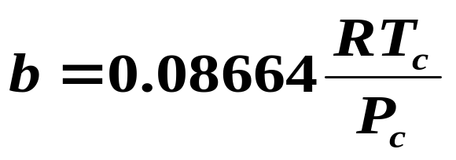
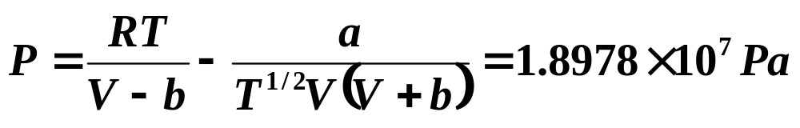
例: 将1kmol甲烷压缩储存于容积为0.125m³,温度为323.16K的钢瓶内.问此时甲烷产生的压力多大?其实验值为1.875x10⁷Pa.
解:1）理想气体
2） RK方程
查附录二得T_{C}=190.6K，P_{C}=4.600MPa=4.6x10⁶Pa R=8.314x10³ m³.Pa/kmol.K
误差高达14.67%!!!
误差仅为1.216%!!!

Slide 49
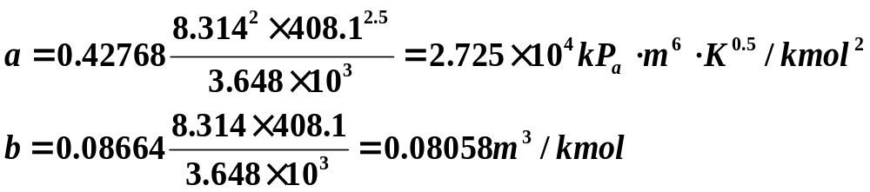
例：异丁烷是取代氟利昂的环保制冷剂，用于冰箱、冷柜、冷饮机。现需要将1kmol、300K、0.3704MPa的异丁烷装入容器，请问需设计多大的容器？试用理想气体方程、RK、SRK和PR方程分别计算，并与实际值进行比较（实际值为V=6.081m³/kmol ）
解 从附录二查得异丁烷的临界参数为
Tc＝408.1K Pc＝3.648MPa ω ＝0.176
( 1 ) RK方程

Slide 50
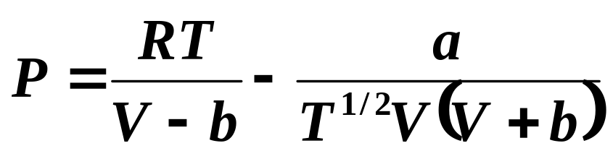
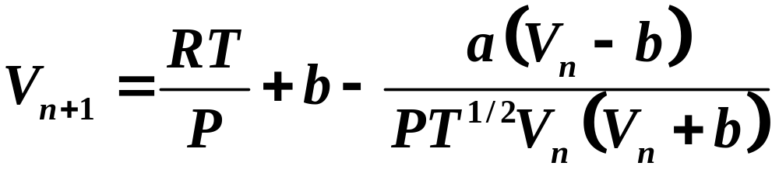
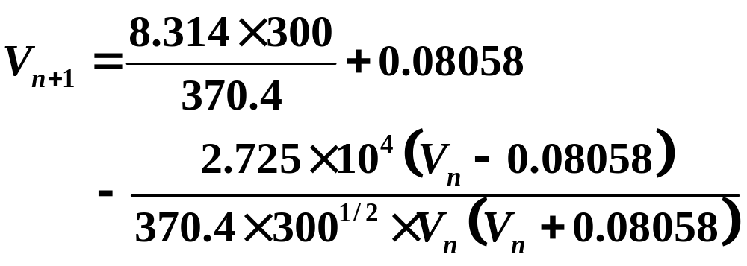

Slide 51
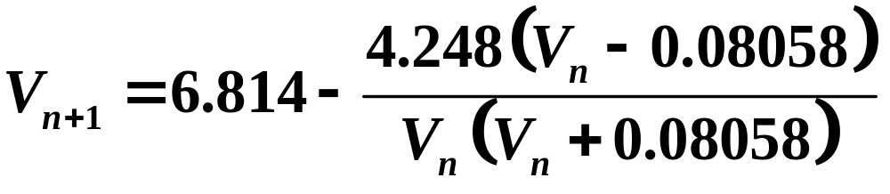
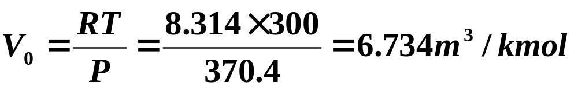
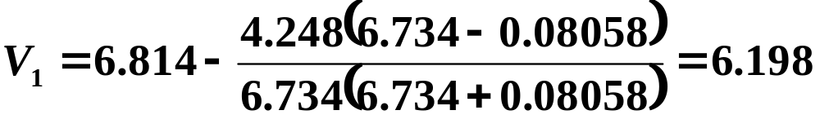

实验值为V=6.081m³/kmol,误差为：0.97%

Slide 52



( 2 ) SRK方程

Slide 53





Slide 54



实验值为V=6.081m³/kmol,误差为：0.38%

Slide 55
（3）PR方程：
  相同方法可求得：V=6.0685m³/kmol
  实验值为V=6.081m³/kmol,误差为：0.16%
（4）各种状态方程误差比较：
EOS方程 | 误差
理想气体方程 | 10.74%
RK方程 | 0.99%
SRK方程 | 0.38%
PR方程 | 0.16%
注：（实验测定的误差为0.5%左右，因此SRK、 PR方程的误差已小于实验误差，非常了不起！）

Slide 56
经常出现的错误：
不知道状态方程中 V 是摩尔体积；
压力有表压和绝对压力之分；
不知道质量、摩尔数和摩尔体积之间换算；
各热力学性质单位不统一；
没有迭代初值计算，没有迭代计算过程；
对计算结果没有直觉。

Slide 57


应用状态方程时要注意：
(1)式中的V是摩尔体积! SI制单位：[m³/mol]
(2) 式中的T是绝对温度, [K]
(3)式中P是绝对压力，SI制单位：[pa]
(4)式中的n为1 mol
(5)通用气体常数R的单位必须
和P,V,T的单位相适应。
表2-1 通用气体常数R值(P.6)
注：R=8.314[m³.pa/mol.K]
=8.314 [J/mol.K]
建议各物理量均换算为SI制单位，再代入方程式中进行计算。

Slide 58
应用现成软件计算EOS
迭代法用手工计算来完成是相当繁琐的，可以自己编程序，或用诸如Mathcad或Maple的软件包求解，当然必须给定初值或求解范围。
推荐一个比较简单的方法——应用Excel的“单变量求解”工具，它将牛顿迭代法固化Excel中，能大大简化使用者的手工计算量；
当然最简单的是利用网上免费状态方程计算软件（http://www.cheng.cam.ac.uk/~pjb10/thermo/pure.html）来求解。

Slide 59

http://www.cheng.cam.ac.uk/~pjb10/thermo/pure.html

Slide 60




2.2.2.2 多参数方程
A. Virial (维里)方程
Virial方程的形式[Onnes（昂尼斯）提出] 立方型状态方程属于半经验半理论的状态方程，而在状态方程中有严格理论基础的当属Virial方程。
Z为压缩因子
当

Slide 61
Virial系数
B、C…（或B’、C’…）称作Virial系数，是有物理意义的。
  微观上，Virial系数反映了分子间的相互作用，第二维里系数B反映了两个分子之间的相互作用；第三维里系数C反映了三重分子的相互作用。
  宏观上，Virial系数仅是温度的函数。
Virial 系数的获取
  ( 1 ) 由统计力学进行理论计算：目前应用很少
  ( 2 ) 由实验测定：精度较高
  ( 3 ) 用普遍化关联式计算：方便，但精度不如实验测定的数据

Slide 62



Virial方程不同形式的关系
二种形式的Virial方程是等价的，其系数之间也有相互关系。

Slide 63


实际中常用Virial截断式
许多气体有B;但C较少;D更少，所以只能用维里截断式。
截取的项数越少，精度也就越低，所适用的压力越低。
1.两项维里截断式
适用于T<T_{c},P<1.5MPa蒸汽
2.三项维里截断式
适用于T<Tc,
1.5MPa < P < 5MPa蒸汽

Slide 64



最最常用的Virial截断式：
将 代入两项维里截断式
得到
——最最常用的Virial截断式
维里截断式的优缺点：
对于更高的压力维里截断式不适用，需用立方型状态方程。
只能计算气体，不能计算液相体积。
尽管如此，Virial方程的价值已超出PVT的应用,能描述气体的粘度、声速和热容。
它是其它多参数状态方程如B-W-R方程、M-H方程的基础。

Slide 65
例
已知异丙醇在200℃下的第二和第三Virial系数为
试计算200℃、1MPa时异丙醇蒸气的V和Z：
(1) 用理想气体方程；
(2) 用式(2-35)；
(3) 用式(2-36))。

Slide 66




解：
(1)用理想气体方程
(2)用式(2-35)

Slide 67



(3)用迭代计算
将式(2-36)
取理想气体的值为初值代入上式，则
如此反复迭代5次后收敛，得
可知，用理想气体方程计算的值比用式(2-36)计算的结果大13%，而用式(2-35)计算的仅大1.7%。

Slide 68


B. Benedict-Webb-Rubin(BWR)方程
方程形式：
方程常数：
8个常数由纯物质的p-V-T数据和蒸气压数据拟合得到。

Slide 69
BWR方程的特点：
能同时适用于汽、液两相；
在计算和关联烃类混合物时极有价值；
计算结果明显高于立方型状态方程；
该方程的数学规律性不好，给方程的求解及其进一步改进和发展都带来一定的不便。

Slide 70






C. Martin-Hou(MH)方程
方程形式：
通式：
式中：
方程常数：
MH方程常数A_{i},B_{i},C_{i}(i=2,3,4,5)及b，可以从纯物质的临界参数和蒸气压曲线上的一点数据求得。

Slide 71
MH方程的特点：
方程精度高，适用范围广；
现已广泛应用于流体的p-V-T关系、汽液平衡、液液平衡等热力学性质推算，并被用于合成氨的设计和过程模拟中；
能同时适用于汽、液两相。

Slide 72




状态方程小结
真实流体Zc =0.23~0.29
EOS | 形式 | Zc | 适合范围 | 优缺点
理想气体 |  | 1 | 压力极低的气体 | 不适合真实气体
vdW |  | 0.375 | 同时能计算汽，液两相 | 准确度低
RK |  | 0.333 | 计算气相体积准确性高，很实用 | 不能同时用于汽、液两相
SRK | 同RK | 0.333 | 能同时用于汽液两相平衡，广泛应用 | 精度高于RK，能预测液相体积
PR |  | 0.307 | 能同时用于汽液两相平衡，广泛应用 | 能预测液相体积
Virial |  |  | T<Tc， P < 5MPa的气相 | 不能同时用于汽液两相
PV=RT

Slide 73
状态方程存在的问题
真实气体状态方程都含有与气体性质相关的常数项，如a，b或第二维里系数B等，计算比较繁琐和复杂。
因此研究者希望能寻找到一种像理想气体方程那样——仅与T,P相关、不含有反映气体特征的待定常数、对于任何气体均适用的普遍化状态方程。

Slide 74

范德华通过大量实验发现，尽管物质不同，但只要气体接近临界点，都显示出相似的性质，因而引出了对比参数的概念。

Slide 75



2.3 对应态原理及其应用
2.3.1 对应态原理
对应态原理认为：在相同的对比状态下，所有的物质表现出相同的性质。
定义对比量
对比态Van der Waals方程
数学表达式：
—两参数对应态原理

Slide 76

两参数对应态原理
对于不同的气体，在相同的对比温度和对比压力时，则具有相同的对比体积(或压缩因子) 。
Z_{c}相等时才严格成立，只能适用于简单的球性流体；
意义：对应态原理是一种特别的状态方程，也是预测流体性质最有效的方法之一 。
实验表明，两参数对应态原理并非严格正确，只能适合于非极性简单球形流体(如 Ar, Kr, Xe)；
对非球形弱极性分子误差一般不大，但有时也颇为可观；
对一些非球形强极性分子的复杂气体则有明显的偏离。
二参数精度不高，通常引入第三参数，如：

Slide 77

2.3.2 三参数对应态原理
方程 | Z_{C}
Van de Waals | 0.375
RK | 0.333
PR | 0.307
常见流体Z_{C} =0.23 ~ 0.29
A. 以Z_{c}作为第三参数
Lydersen等以Z_{c}作为第三参数
认为，Z_{c}相等的真实气体，如果两个对比参数相等，则第三个对比参数必相等。
按Z_{c}将所选物质分为0.23、0.25、0.27、0.29四组 ，分别得到了各组的Z和其他对比热力学性质与T_{r}和p_{r}的数据图。
该方法可用于汽、液相压缩因子Z的计算。

Slide 78


B. 以ω作为第三参数
实验发现，纯态流体对比饱和蒸气压的对数 与对比温度T_{r}的倒数近似于直线关系，即
简单流体(氩、氪、氙)作 lgp_{r}^{S}～1/T_{r}图，其斜率相同，且通过点（T_{r}=0.7，lgp_{r}^{S}=-1）;
对于其他流体，在T_{r}=0.7时， lgp_{r}^{s}<-1。
ω表征了一般流体与简单流体分子间相互作用的差异。

Slide 79

1.0
1.2
1.4
1.6
1.8
1/T_{r}
1/T_{r}=1.43
即Tr=0.7
-1
ω₁
lgP_{r}^{s}
简单流体(Ar,Kr,Xe）
-1.2
ω₂
非球形分子1(正癸烷)
-1.8
非球形分子2
图2-6 对比蒸汽压与温度的近似关系

Slide 80
课堂练习：
利用P₃₅₃附录纯物质的物理性质数据求水的偏心因子。
水的饱和蒸汽压使用Antoine方程计算

Slide 81
2.3.2 三参数对应态原理
Pitzer提出的三参数对应态原理可以表述为：
在相同的T_{r}和P_{r}下，具有相同ω值的所有流体都具有相同的压缩因子Z，而且它们偏离理想气体的程度都相同。
这比原始的两参数对应态原理又有很大的改进。
从该原理我们可以得到这样一个概念，气体偏离理想气体的行为不是单由T、P决定的，而是由对比温度、对比压力以及偏心因子共同决定的。

Slide 82
三参数对应态原理（三参数普遍化关系式）
普遍化压缩因子图
（普压法）
普遍化第二维里系数关系式
（普维法）
什么叫“普遍化”？
  所谓普遍化状态方程是指方程中不含有物性常数a，b ，而是以对比参数作为独立变量；
  可用于任何流体、任意条件下的PVT性质的计算。

Slide 83
普遍化压缩因子法和普遍化维里系数法的适用范围
4
3
2
1
普遍化维里系数法使用区
V_{r}≥ 2 B法
V_{r}<2 Z法
T_{r}
普遍化压缩因子法使用区
0 1 2 3 4 5 6 7 8
P_{r}
P25 图2-6 普遍化关系式的适用区域

Slide 84


A 普遍化压缩因子 图 或 表 法
Pitzer将其写成：
式中，Z⁰是简单流体的压缩因子，
Z¹压缩因子Z的校正值。
查图法
Z¹
Z⁰
如何求Z⁰ ，Z¹？
三参数压缩因子图：p.23图2-4、图2-5.
表：P355、P356
对非极性流体误差<3%,
极性不准流体误差<5~10%,
缔合气体，误差大
用T_{r} P_{r}
查 图 或 表 得

Slide 85



Slide 86







例4 计算1kmol乙烷在382K 、21.5MPa时的体积
查表
计算
查图 或 表
计算
若已知T，V，如何求Z？

Slide 87



【例2-9】:将1kmol甲烷压缩储存于容积为0.125m³,温度为323.16K的钢瓶内.问此时甲烷产生的压力多大?其实验值为1.875x10⁷Pa.

Slide 88





误差仅为0.53%!!!

Slide 89


Lee－Kesler三参数对应态原理
简单流体(0), 参考流体(r), 的状态方程采用修正的BWR方程
Teja的三参数对应态原理
r₁, r₂是两个非球形参考流体，可用不同的状态方程描述。
研究流体与参考流体的性质越接近，预测结果的准确性和可靠性越高。

Slide 90





B 普遍化第二Virial系数法
无因次变量
对比第二维里系数
凡是维里方程的特点它都具备：
1、非极性或弱极性流体误差<3%
2、对强极性误差5~10%
3、缔合气体误差更大
4、只适合中、低压
以上公式适用于 ，即 图2-6中曲线上方。

Slide 91
例
将质量为0.5kg的氨气在65℃贮存于容积为0.03m³的恒温浴内。试分别用下列方程计算气体的压力。已知实验值为2.382MPa。
(1) 理想气体状态方程；
(2) R-K方程；
(3) 用普遍化关联式。

Slide 92


解：
从附录1.1查得氨的临界参数
先求氨的摩尔体积
(1) 理想气体状态方程

Slide 93




(2) RK方程
先用式(2-13)、式(2-14)求出a和b
代入式(2-12)得

Slide 94






(3) 用普遍化关联式
由于 p_{r}≈0.2 较小，故采用普遍化Virial系数关联
应用式(2-54)和式(2-55)求出B⁽⁰⁾ 、B⁽¹⁾ ：

Slide 95


例：一刚性容器中，正常沸点下的液氮占容器体积一半。到了夏天该容器内经常达到25℃，问该容器的材料至少要耐多大的压力才不会爆炸？正常沸点下液氮的摩尔体积为34.7cm^{3/}mol。
解：以1mol液氮为基准。
1）正常沸点T_{b}是指1atm下的沸点，查附录可知氮T_{b}=77.3K， T_{C}=126.2K，P_{C}=3.4MPa，V_{C}=90.1cm³/mol，ω=0.038，则T_{r}=T/T_{c}=0.613； P_{r}=P/P_{c}=0.03
根据图2-6判断，当T_{r}= 0.613, P_{r}= 0.03时应该使用普遍化第二维里系数法。
求得：
最后得：Z=0.957

Slide 96


由于“占容器体积一半的是液氮”，那么另一半则是与液相氮处于汽液平衡状态的汽相氮。所以V_{汽总}=V_{液总}=34.7cm³
容器中氮的摩尔总数：
容器体积：
2.由于容器是刚性的，温度升高氮的总体积和总摩尔数不变，变化的是汽相氮与液相氮的比例和压力。液氮在25℃已全部汽化，此时
则汽相氮摩尔体积为：

Slide 97




∴汽相氮摩尔体积为：
故不宜采用普遍化第二维里系数法。
但初步计算表明：p_{r}>10，已超出图2-14使用范围，因此也不宜采用普遍化压缩因子图法，应采用立方型状态方程，现采用R-K 方程。
答： 该容器的材料至少要耐45.01MPa的压力才不会爆炸，属于高压容器。
该题的启发是：对于特别高的压力不适合采用普遍化状态方程，而是应采用立方型状态方程。

Slide 98




C. 普遍化的真实气体状态方程
普遍化的Van der Waals方程
普遍化RK方程
不含物性常数，只含有对比态参数的形式；
适用于任何气体的状态方程。
，
。

Slide 99


例2.7
试将以下形式的RK方程改写成普遍化形式。
式中
a和b为RK方程参数。

Slide 100





解：
将式(2-13)、式(2-14)代入题给的B及A/B中
令
化简后，得
分别将B及A/B值代入题给形式的RK方程，则

Slide 101
计算精度的概念：
  选用方程进行计算时，精度的大小对于工程技术人员来说也是一个很重要的指标。
  三参数普遍化关系是能够很好的满足工程需要，一般对于非极性和弱极性物质，误差约3%；强极性物质误差为5-10%。
需要提醒大家的是：
  在工作中要计算PVT性质时，首先必须会查找手册，查出实验数据，只有实验数据才是最为可靠的。
  如果确实找不到实验数据，就要进行计算，计算方法就是前面介绍的，但并不仅仅是这些，有些我们没有讲到的方法也是很有价值的。
  在选取方程式计算时，一定要注意你所选取的方程是否适用于你所研究的范围，切不可没有原则的乱用。

Slide 102




对应态原理小结
对应态原理 分类 | 方法名称 | 计算手段 | 适用范围
两参数对 应态原理 | 两参数普遍化压缩因子法 |  | 适合简单球形流体。不实际使用
三参数对比态原理 | 普遍化维里系数法 |  | 图2-6 上方或Vr>2;适合非极性、弱极性流体；中、低压误差<3%;对强极性达5～10％不 适合
 | 三参数普遍化压缩因子法 | 图 or 表 | 图2-6 下方 或Vr<2; 其他同上
ω用处大

Slide 103
对应态原理小结
尽管对比状态原理不太严密，但由于它更接近事物的本质，所以在实际使用中很有指导意义。
对应态原理的理念在化工热力学的分析和应用中占有重要位置，其它的对比热力学性质之间也存在着较简单的对应态关系。
应用对应态原理计算的不仅有Z，还有热容、逸度、蒸气压等，但Z是最基本的，因为状态方程是推算其它性质最重要的模型。
随着科学技术的发展,对比态原理法已成为化工计算中一种重要的估算方法。

Slide 104



2.4 流体的蒸气压、蒸发焓和蒸发熵
2.4.1 蒸汽压
纯物质在一定温度下，使汽液相共存的压力称为该温度下的饱和蒸气压。
Clapeyron方程：描述纯物质气液两相平衡时蒸气压与温度的变化关系。
Clapeyron方程

Slide 105






将 代入上式
或
——Claperyron -Clausius方程
设
Antoine方程——
Antoine常数A，B，C 均可从附录1.2中查得。

Slide 106


当缺乏Antoine常数时，采用普遍化方法计算蒸气压。
Pitzer三参数蒸气压关联式
计算沸点和临界温度之间的蒸气压，误差通常为1%～2%。

Slide 107


2.4.2 蒸发焓和蒸发熵
液相向汽相平衡转化过程的焓变和熵变分别称为蒸发焓和蒸发熵（ΔH^{V}, ΔS^{V}） 。
计算蒸发焓
（1）由Clapeyron方程
直接从蒸气压数据得到dp^{s}/dT，从而求出△H^{V}。
（2）利用蒸气压方程

Slide 108



但△Z通常使用经验关联式：
汽化熵等于汽化焓除以汽化温度。

Slide 109

2.5 混合规则与混合物的p-V-T关系
研究思路：
  1）状态方程是针对纯物质提出的；
  2）把混合物看成一个虚拟纯物质，算出虚拟参数M_{m} ，如T_{rm}，p_{rm}，ω_{m}，代入纯物质的EOS中，即可计出混合物性质；
  3）混合物虚拟参数M_{m}与纯物质参数M_{i} 以及组成y_{i}之间的关系式即为混合规则：
  4）混合规则是计算混合物性质中最关键的一步。借助于混合规则，纯气体的EOS→气体混合物。
混合规则的研究在化工热力学研究中具有相当高的地位。
为什么呢？∵混合规则→相平衡问题→混合物分离
混合规则

Slide 110
混合规则：是指混合物的虚拟参数与纯物质参数及混合物的组成之间的关系式。
混合规则的不断发展，使得状态方程的计算精度和使用范围在逐渐提高。
对于不同的状态方程，应有采用不同的混合规则。因此寻找适当的混合规则是关键。
目前混合规则尚难完全从理论上得到，绝大部分还停留在经验式。

Slide 111



2.5.1 虚拟临界常数法和Kay规则
虚拟临界常数法是将混合物看成一个虚拟的纯物质，从而将纯物质对比态原理的计算方法用到混合物上。
Kay规则是最简单的混合规则,它将混合物虚拟临界特征参数表达为：

Slide 112


Kay规则虽然简单，但只能在 和 条件下能取得令人满意的结果。即各组分之间的临界温度和压力不能相差太大。
Kay规则最大的缺陷在于它没有考虑组分之间的相互作用。
因此，对组分结构差异较大尤其是有极性和缔合作用的体系会产生较大的误差，需要使用其它混合规则。

Slide 113




2.5.2 混合物的状态方程
数学关系式：
1. 混合物的Virial方程
B_{ij} 组分i，j二分子间的相互作用，称为交叉Virial系数
对于二元混合物

Slide 114





Prausnitz对计算各临界参数提出如下的混合规则 ：

Slide 115





2.立方型方程
方程常数a, b使用如下的混合法则
——相互作用参数

Slide 116

3. BWR 方程
x | A₀ | B₀ | C₀ | a | b | c | α | γ
r | 2 | 1 | 2 | 3 | 3 | 3 | 3 | 2

Slide 117








4. MH-81方程
方程常数混合规则：
温度函数混合规则：
(k=1,3,4,5)
(k=2)

Slide 118
例2.8
试求二氧化碳和丙烷在311K、1.378MPa下等分子混合物的摩尔体积。

Slide 119








解：
计算所需的临界参数及偏心因子数据列表如下
ij
11 | 304.2 | 7.376 | 0.0942 | 0.274 | 0.225
22 | 369.8 | 4.246 | 0.2030 | 0.281 | 0.145
12 | 335.4 | 5.470 | 0.1416 | 0.278 | 0.185
用式(2-53)、式(2-54)和式(2-55) 及上表中的有关数据求出下列各第二Virial系数B值
ij
11 | -0.324 | -0.018 | -0.1125
22 | -0.474 | -0.218 | -0.3660
12 | -0.394 | -0.098 | -0.2100

Slide 120



为了校验所用方法的适用性，计算虚拟临界温度和
虚拟临界压力

Slide 121


该状态点落在图2-6的曲线之上，所以采用普遍化第二Virial系数法合适。

Slide 122

例2.9
试分别用下述计算二氧化碳和丙烷等分子混合物在444K、13.78MPa下的摩尔体积。
(1) 用RK方程；
(2) 用普遍化压缩因子关系式。
已知实验值为
。
。

Slide 123





解：
(1) 用RK方程
临界性质由例2.8给出，将上表中的有关数据代入式(2-13) 和式(2-14)，得如下结果
ij
11 | 6.440
22 | 18.214
12 | 11.072 | －
。
计算混合常数

Slide 124






用RK方程的普遍化形式

Slide 125






混合物的摩尔体积
(2)用普遍化压缩因子关系式
虚拟临界参数同例2-8
查图

Slide 126

2.6 液体的p-V-T关系
2.6.1 液体状态方程
1. Tait方程
D和E ——给定温度下的常数
可计算很高压力下液体体积，而且精度很高

Slide 127



2. Rackett方程
修正的Rackett方程
Campbell将Z_{RA}改写为
附录1.2给出了部分物质α和β的值。

Slide 128



2.6.2 普遍化关联式
Lyderson等提出了一个估算液体体积的普遍化方法。
液体对比密度：
图2-7 液体的普遍化密度关系

Slide 129

例2.10
(1) 试估算310.15K的饱和液态氨的密度；
(2) 估算310K、10.13MPa下液态氨的密度。
已知实验值为
。

Slide 130




解：
由附录1.1查得氨的临界参数
（1）采用修正的Rackett方程
从附录1.3查得

Slide 131






（2）采用普遍化密度关系
查图2-7
或
从图2-7查得饱和液体在 时，

Slide 132
状态方程的比较和选用
作为工程师和设计人员的主要任务就是根据对精度的要求来选择状态方程。注意每一个方程的特点和适用范围。
状态方程精度粗略评价：多参数状态方程>立方型状态方程>两项截断维里方程>理想气体状态方程。
立方型状态方程中：PR>SRK>RK>vdW
1）若计算液体体积，则直接用修正的Rackett方程既简单精度又高，不需要用立方型状态方程来计算；

Slide 133
状态方程的比较和选用
2）若计算气体体积。
  SRK，PR是大多数流体的首选，无论压力、温度、极性如何，它们能基本满足计算简单、精度较高的要求，因此在工业上已广泛使用。
  对于个别流体或精度要求特别高的，则需要使用对应的专用状态方程或多参数状态方程，如对于CO₂、H₂S和N₂首选BWRS 方程；
  在没有计算软件又需要快速估算的情况下，精度要求非常低的可用理想气体状态方程，精度要求稍高可以使用普遍化方法。

